Slide 1
[ Bottleneck]
[Pathmanathan Tharinyan]
[Data Analyst]
[20/01/2025]

Slide 2
Analyses Exploratoires des Données
ERP (825,8),Web(1513,29), Liaison (8125,2)
Tout type : Float64/Object/int64/datetime64
Traitement réalisés
Nettoyages des données (doublons, unicité,création de colonnes, variables à 0 ou NAN)
Vérification des variables existantes ( comparaison statut du stock)
Recherches des valeurs nulles ou absente, voir négatif (stock)
Remarques éventuelles, pièges ou difficultés rencontrées:
Les lignes sans numéros références(variables en NAN), remise à 0 des stocks/prix négatif, erreur de saisie(erreur lexical/d’irrégularité des variables), erreur position des stocks,doublons, compréhension de certaines variables ( web =1)

Slide 3
Fusion ou consolidations des données
Le choix des attributs s’est porté la l’identifiant entre les tables
Product_ID pour la jointure df_merge puis Id_web et Sku pour la jointure full_merge
Les lignes non référencés/non correspondantes entre les tables (113 lignes non présente dans ERP car non vendu sur site web)
Lignes à modifiler car certains données manquantes (référence unique)

Slide 4
Analyses univariées du prix
Nous avons utilisé la méthode des indicateurs en statistiques dans notre étude.

Slide 5
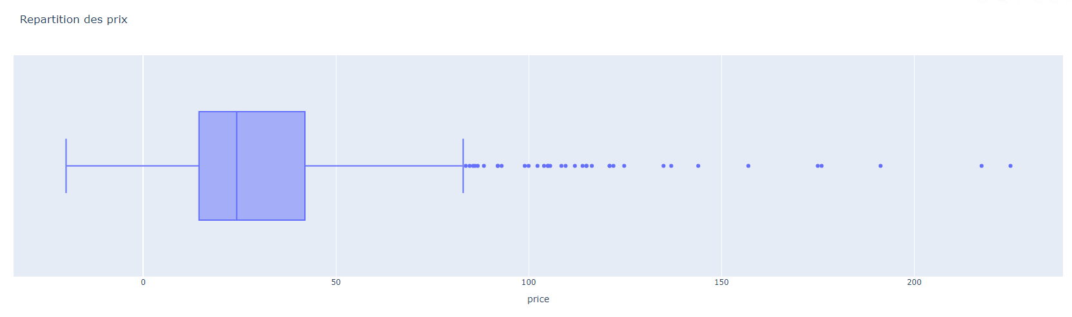
Analyses univariées du prix
Ce graphique représente la répartition des prix avec leurs minimum et maximum, ainsi que la médiane et les valeurs aberrantes. La plupart des prix se concentre dans le rectangle (dispersion) composé en quartile et incluant la médiane.
Nous ne pouvons pas conclure que les outliers sont des erreurs, il faut vérifier le type de product

Slide 6
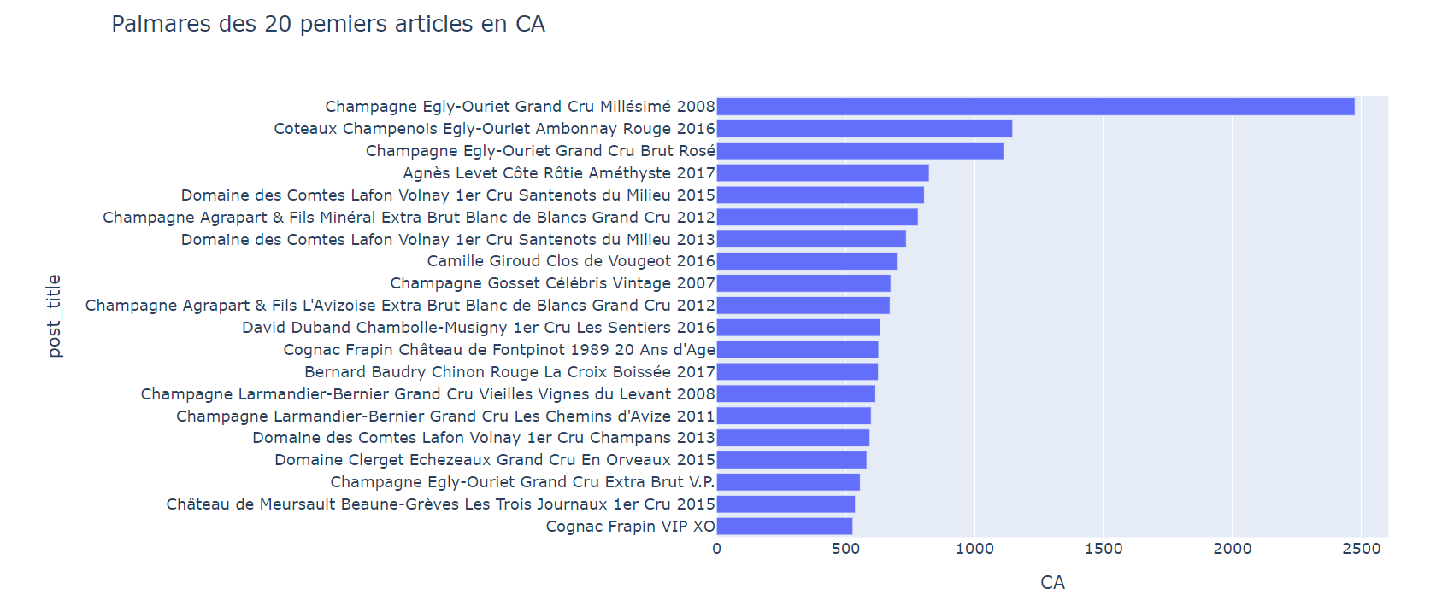
Analyses complémentaires
CA, quantités, stocks, taux de marge et correlations
Nous avons utilisé la méthode des indicateurs en statistiques dans notre étude.
Ce graphique représente les 20 premiers articles en termes de CA
Ce graphique a ses limites car il ne prend pas en compte la quantité et la marge associée de ce classement

Slide 7
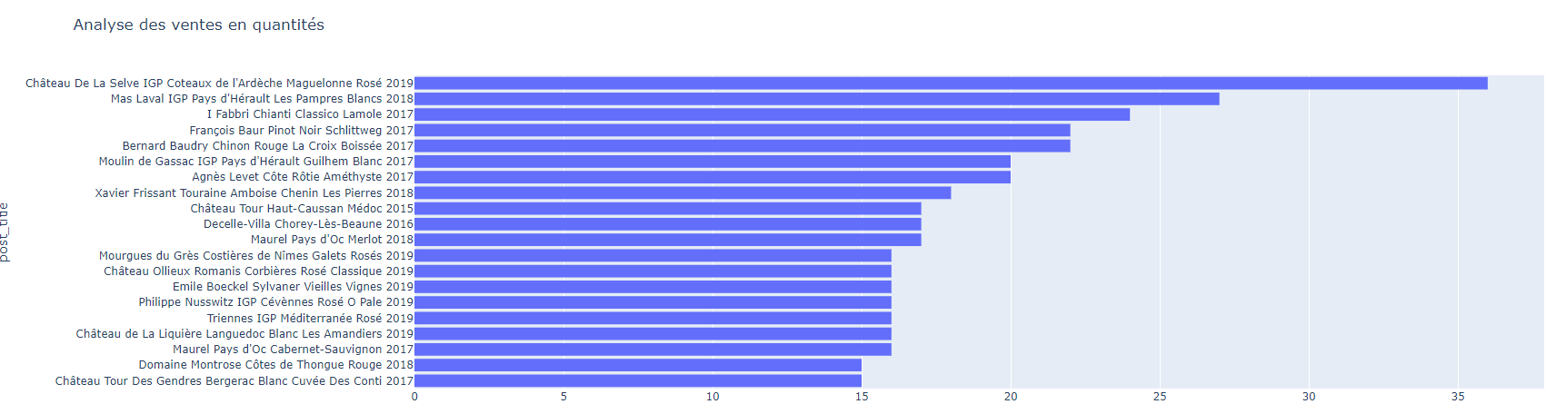
Analyses complémentaires
CA, quantités, stocks, taux de marge et correlations
Nous avons utilisé la méthode des indicateurs en statistiques dans notre étude.
L’analyse du chiffre d'affaires en termes de quantité est représentée sur ce graphique
Ce graphique a ses limites car il ne prend pas en compte le CA en montant pour ce classement ni même la marge gagnée par ces produits

Slide 8
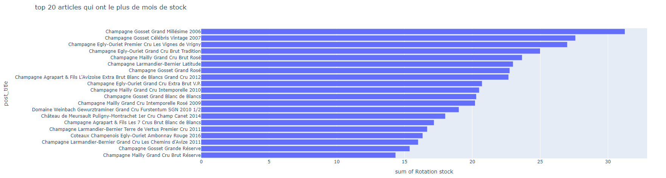
Analyses complémentaires
CA, quantités, stocks, taux de marge et correlations
Nous avons utilisé la méthode des indicateurs en statistiques dans notre étude.
Ce graphique représente les 20 premiers articles qui ont le plus de rotation de stock (stock/ventes)
Ce classement nous indique le temps passé par un produit en stock avant son épuisement total, cela peut nous aider sur la gestion du stock mais aucune indication sur le CA ou le type de produit.

Slide 9
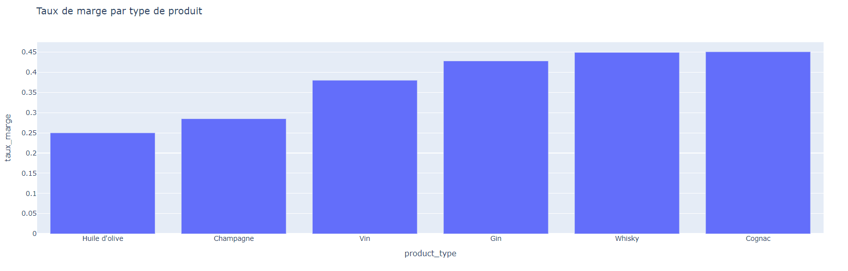
Analyses complémentaires
CA, quantités, stocks, taux de marge et correlations
Nous avons utilisé la méthode des indicateurs en statistiques dans notre étude.
Ce graphique représente le taux de marge par type de produit
Ce classement nous représente bien quel type de produit vendu a le plus de marge, mais il n’y a pas d’élément sur le volume en CA ou quantité

Slide 10
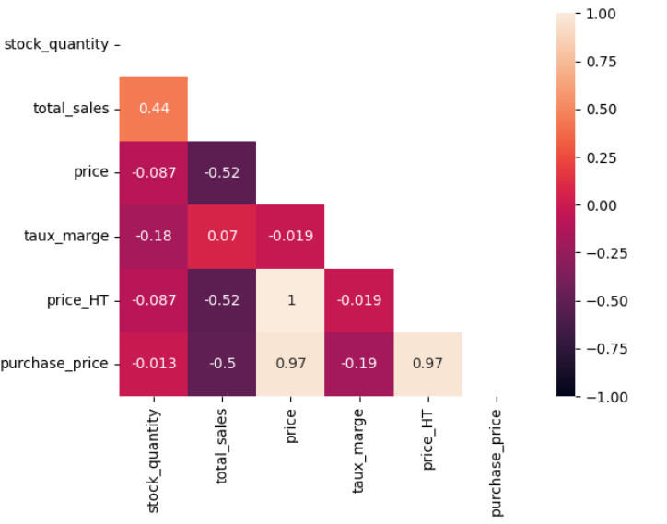
Analyses complémentaires
CA, quantités, stocks, taux de marge et correlations
Nous avons utilisé la méthode des indicateurs en statistiques dans notre étude.
Ce graphique représente la corrélation entre plusieurs variables
Plus elle est proche de 1 plus il y a une corrélation

Slide 11
Actions pour la suite
Investiguer les articles non connu 0 et 1 par le métier
Vérifier les lignes 449 et 573 ou le product_id = 0
Selon l’analyse, vérifier s’il faut garder les articles ne représentant que 20% du CA et/ou 20% de la quantité
Analyser les 20 premiers articles en termes de rotation du stock en mois, si il faut les garder ou pas, vis à vis du cout du stockage.

Slide 12
Point sur les compétences apprises
Nettoyage des données plus précis avec un but
De nouvelles fonctions sous python qui synthéthise (.info) très vite et de statistiques (describe)
Les relations entre les variables, parfois pas forcément explicite
Besoin de plus d’entrainement sur les fonctions statistiques et corrélation par exemple.

